Slide 1
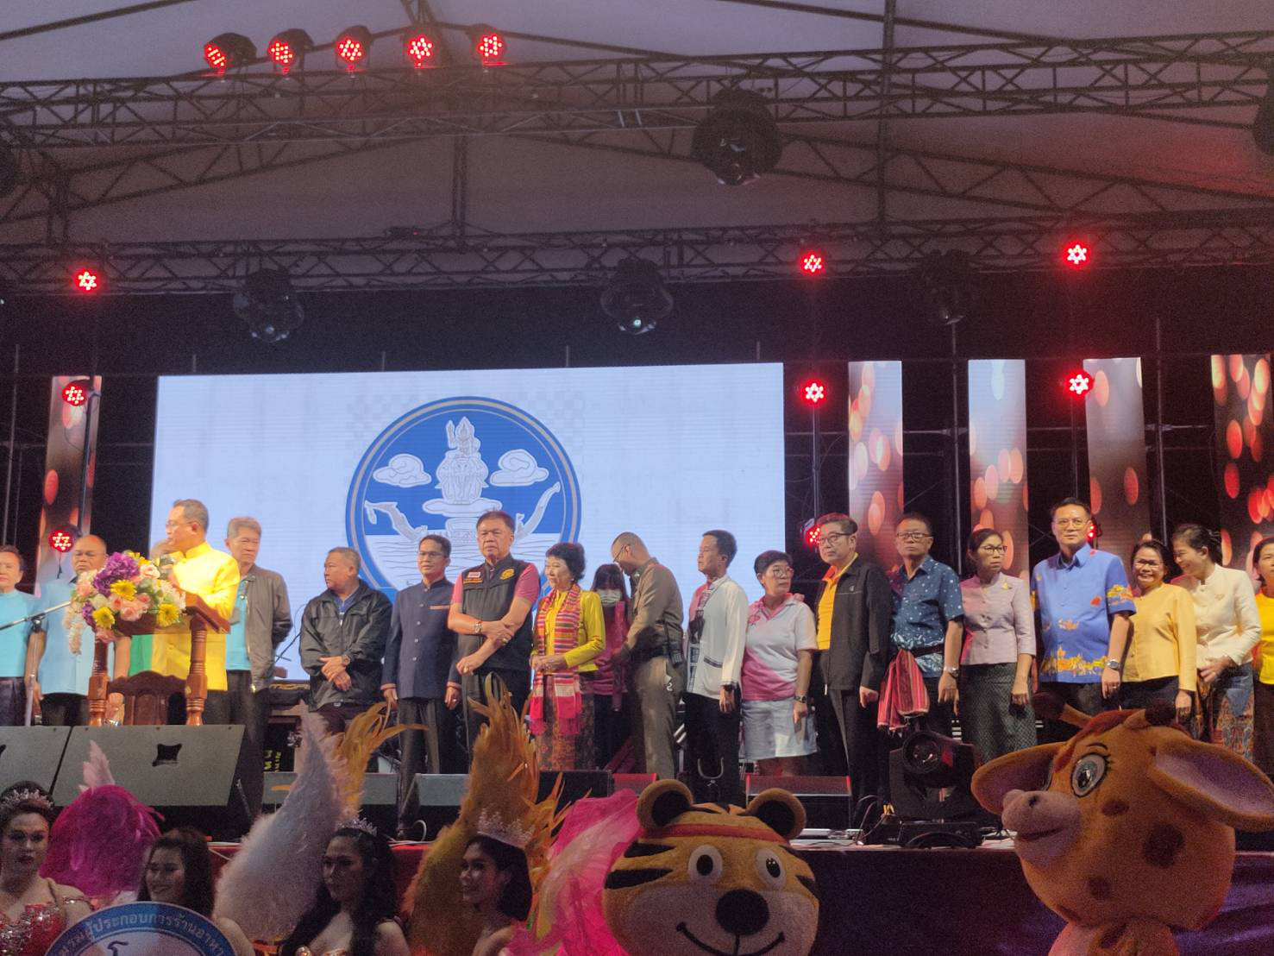
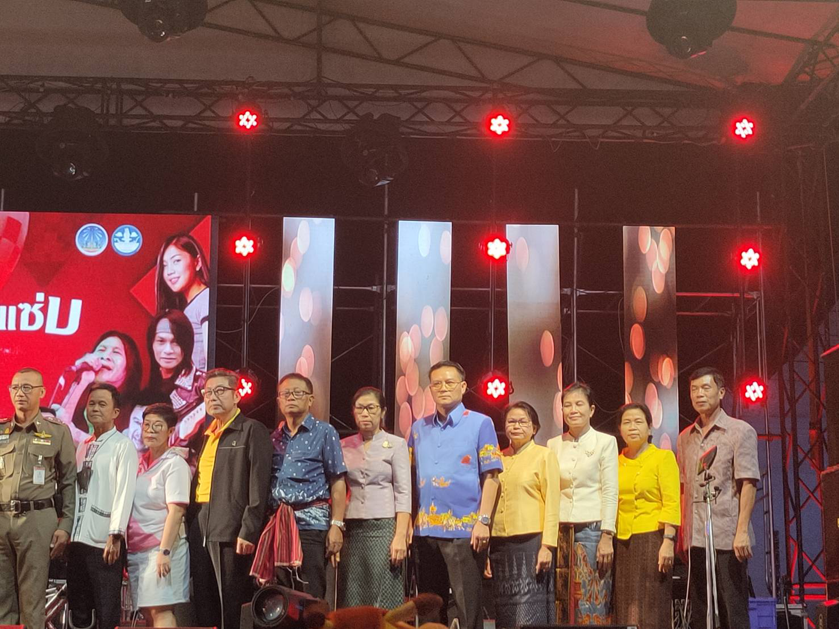
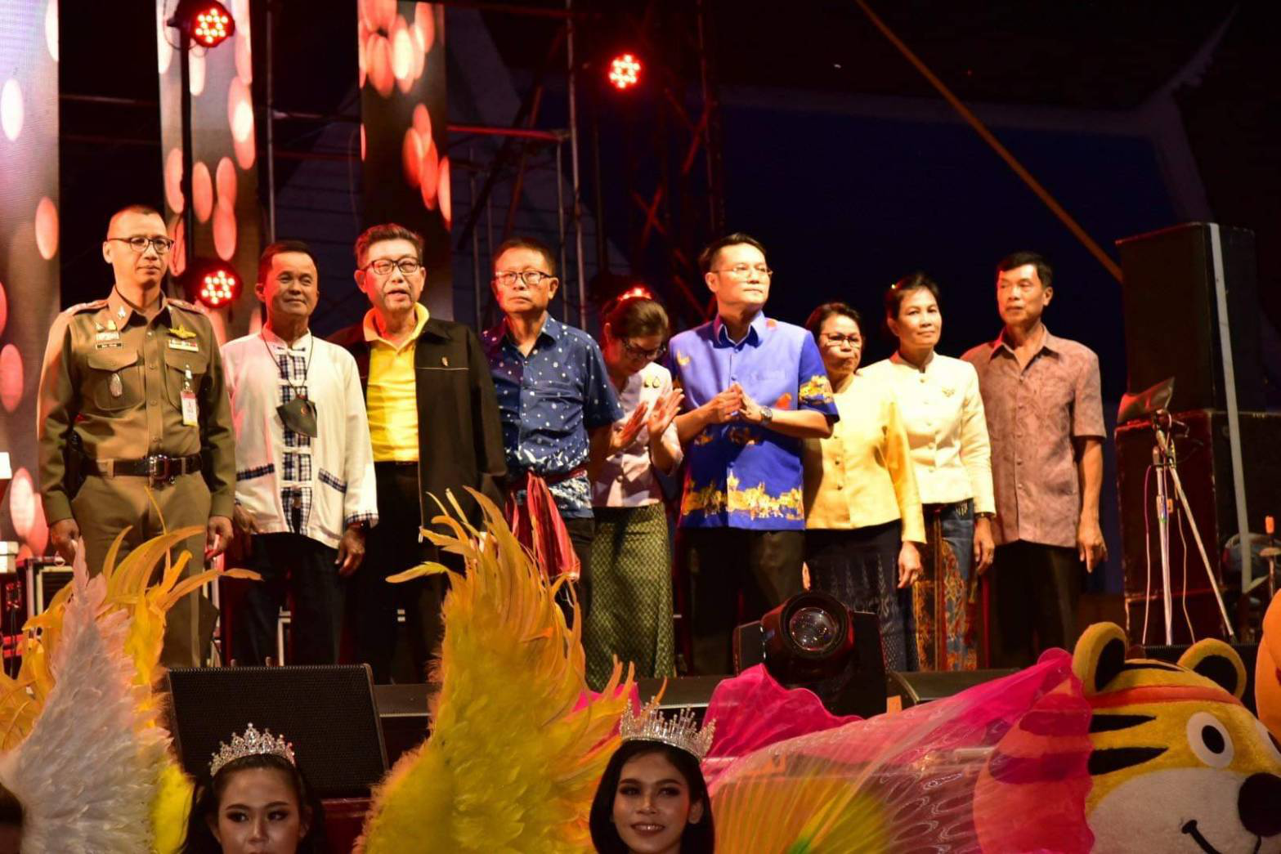
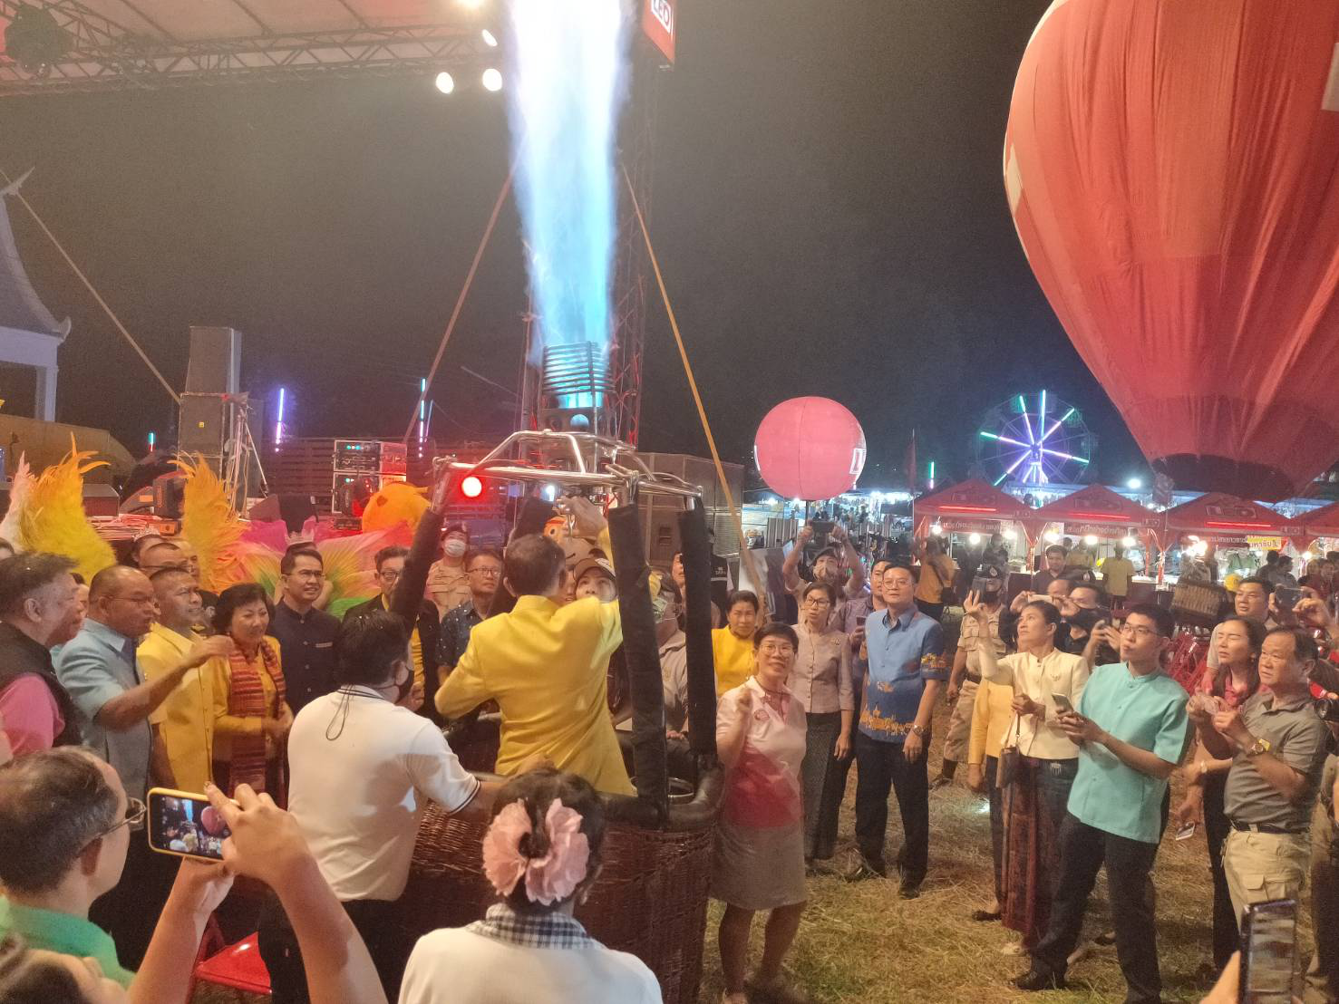
วันที่ 4 พฤศจิกายน 2563 เวลา 19.00 น. นายสมยศ นามพุทธา ท้องถิ่นจังหวัดยโสธร ร่วมพิธีเปิดงานเทศกาลอาหารดี ดนตรีแซ่บและบอลลูน ณ วิมานพญาแถนจังหวัดยโสธร โดยมีนายชลธี ยังตรง ผู้ว่าราชการจังหวัดยโสธร เป็นประธานในพิธีเปิด

